Slide 1
お客様を心地よくさせる力
営業の感性
2008-2015
All rights reserved by NetCommerce inc.

Slide 2
課題発掘のプロセス
感性とは、美や善を知覚できる能力

Slide 3
感情的側面
論理的側面
良い人だなぁ
気が利くねぇ
話しやすいなぁ
できるなぁ
気持ちいいなぁ
よく知ってるねぇ
相手に好意や信頼感をいだかせる能力

Slide 4
営業活動を支える感性という土台
お客様の満足
またお願いしたい
という気持ち
デリバリー
営業活動プロセス
ソリューション
決定
内容の
完成度
定義
発見
営業の感性

Slide 5
感性の3つの区分
お客様について
理解している
お客様が話しやすい
雰囲気を作ることができる
お客様から安心される
状況を作ることができる
会社について
理解している
関心のある話題を提供できる
相手に好感を
与える
思考の整理や発言を促す
キーパーソン
について
理解している
相手の意志や結論を確認する
関心を示している
ことを伝える
世の中について
理解している
立場を離れて会話できる時間を作る
営業の感性

Slide 6
貴方は、お客様について理解できていますか?
営業活動の起点
業界情報
会社情報
業界動向
トピックスとニュース
法律や規制
業界順位やポジション
同業他社事例
業界団体、地域団体
新製品
社会問題
その他
業績とその推移
経営目標や取り組み
課題や強み弱み
トピックスやニュース
沿革／歴史
拠点と役割分担、人数
組織や人事
システム構成
その他
会話のきっかけ
会話での自信
社内でのポジション
会社内でのキャリア
社内での課題や望み
上司と部下の関係、評価
本人や家族の出身大学／高校
本人や家族の出身地と誕生日
自宅の住所
趣味や資格
その他
個人情報

Slide 7
貴方は、お客様について理解できていますか?
ビジネスの成否を決する
もっとも重要な情報
重要かつ未決定の部分を含む
競合他社が知らない可能性も高い
５％
事実
１５％
５％
推測
６０％
２０％
ドライ
ウェット

Slide 8
貴方は、お客様について理解できていますか?
お客様の会社について
理解するために
必要な情報
ニュースやプレスリリース
社内報やIR情報(財務諸表等)などの公開情報
個人的に親しくなったお客様から「今、販売システムの顧客情報管理のセキュリティに問題があってね」、「今度、宮城の工場に新しいラインを新設するに当たり工程管理をどうするか検討しているんだ」といった未決定、未公表の情報
意志決定に関わる
キーパーソンの
個人情報
キーパーソンの関心事や価値観
意志決定の基準となるもの
社内における評価、人間関係など、多面的に個人の人となり
世の中の社会常識
社会や経済に関するニュースや話題
経営やビジネスについての知識
自然や科学、芸術や文学などの基本的教養

Slide 9
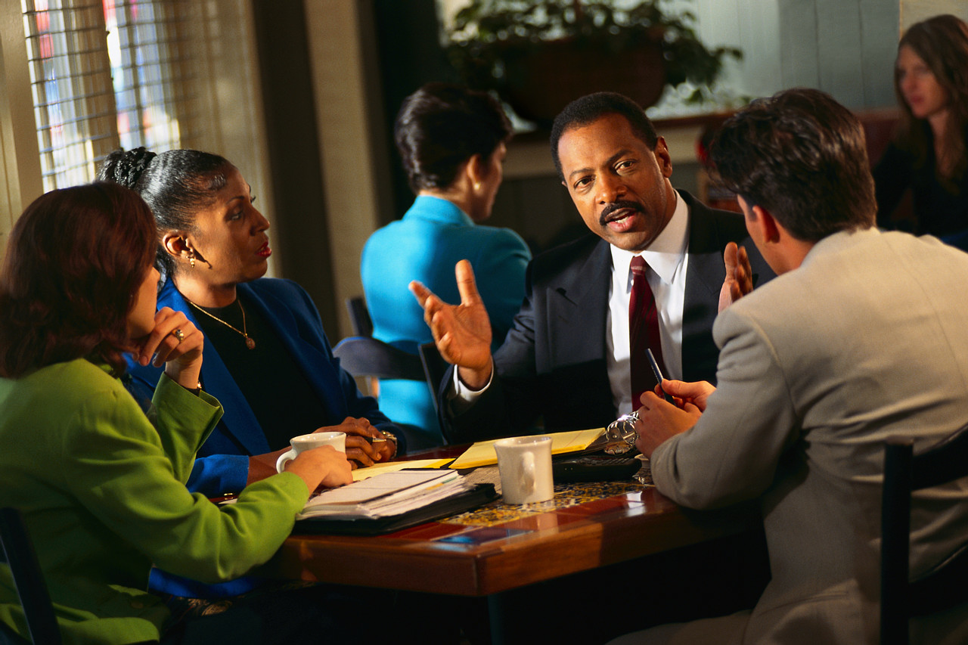
貴方は、話しやすい雰囲気をれますか?
関心のある話題を提供する
案件にかかわらず、「びっくり」、「凄い」を感じさせる情報を常に用しておくこと
自社の内部事情やお客様の他部門の情報
ITのトレンドやビジネスの動向
知ってることでも、わかりやすい整理した情報など

Slide 10
貴方は、話しやすい雰囲気をれますか?
思考の整理や発言を促す
曖昧なところの確認、視点を広げて位置づけを明確にするなど、積極的に働きかけながら、会話をすすめる
「このように理解いたしましたがいかがでしょうか?」と確認する。
「なぜ必要なんですか?」「なぜこの期間なんですか?」と確認する。
「こういう場合は、どうなんでしょうか?」と確認する。
ディスカッション・ノートを事前に用意、会話をはじめる前に議題や目次をホワイト・ボードに書き出しす。
会話の内容をホワイト・ボードに視覚的に整理し確認しながら会話する。
他社の事例、第三者の意見などを引き合いに出し、こちらの一方的な考えではないことを示しながら、相手の抵抗感をなくす
自分の意見に対立する意見も自ら提示し、両者のメリット、デメリットを示しながら、自分の意見の正当性を相対的に示し、相手に納得を促す
「何かありませんか」ではなく「これについてはどうですか」と質問し、相手の確認を引き出しながら課題やニーズの確認を行う
お客様の発言を遮らず、話を呑み込むように一呼吸置いてから発言をする

Slide 11
貴方は、話しやすい雰囲気をれますか?
相手の意志や結論を確認する
言葉を濁さず、率直に聞くこと。遠回しな会話は時間の無駄。礼儀を忘れず、丁寧に質問する。
「この内容で提案をさせていだきますがよろしいでしょうか」というように、こちらの考えを提示し、相手の反応を確認してみる。ただし、方針、重点、構成、金額、体制などの内容を具体的に提示する。
予算の上限、受け入れ可能な金額のレンジを直接数字で示して確認する。
「私ども以外にどちらが提案されているのでしょうか」「他社さんの提案内容はどのようなところに魅力を感じ、弱点があるとお考えですか」など、競合他社について率直に聞く。
「私どもにご発注頂くためには何ができればいいでしょうか」など、採用の条件を聞き出す。このような会話により、こちらへの期待、あるいは、既に他社に決めているかどうかを確認することができる。

Slide 12
貴方は、話しやすい雰囲気をれますか?
立場を離れて会話できる時間を作る
仕事場を離れ、会食などの非公式な場で会話できる時間を作る。
必要に応じて、二人で会話する時間を作り、大勢の前では聞けないこと、話せないことを会話する。
会食にお誘いする。ただし、頻度は控えめにすること。頻度が高いと不信感をいだかせる。
たばこ部屋や昼食に同行する。
自分たちが出展しているか否かにかかわらず展示会やセミナーに同行する。

Slide 13
貴方は、安心・信頼される状況を作れますか?
相手に好感を与える
文房具に安物を使わない。
服装のセンスや清潔さに気を遣っている。
メモを取り、お客様の話しを真剣に聞いている姿勢を示している。
お客様の話に相槌を打ち、真剣に聞いている姿勢を示している。
笑顔で応対する。
関心を示していることを伝える
訪問の後は確認や御礼のメールを送る。
仕事や個人的なことでのお祝い事、賞賛すべき出来事などに、電話やメールで賛辞を伝える。
お客様に関心のありそうなニュースや話題を見つけたらその情報をメールや会話の席で話題として提供する。

Slide 14
なぜ？をひたいに刻む
朝のゴールデンタイム
毎日３０分以上の読書

